Slide 1

Mediatek Platform Initialized Sequence
2015-02-14

Slide 2
<<序>>
这两年, 为公司, 南征北战, 忍辱负重, 亲, 我们真的很苦逼!!!

Slide 3
Preloader
Loader

Slide 4
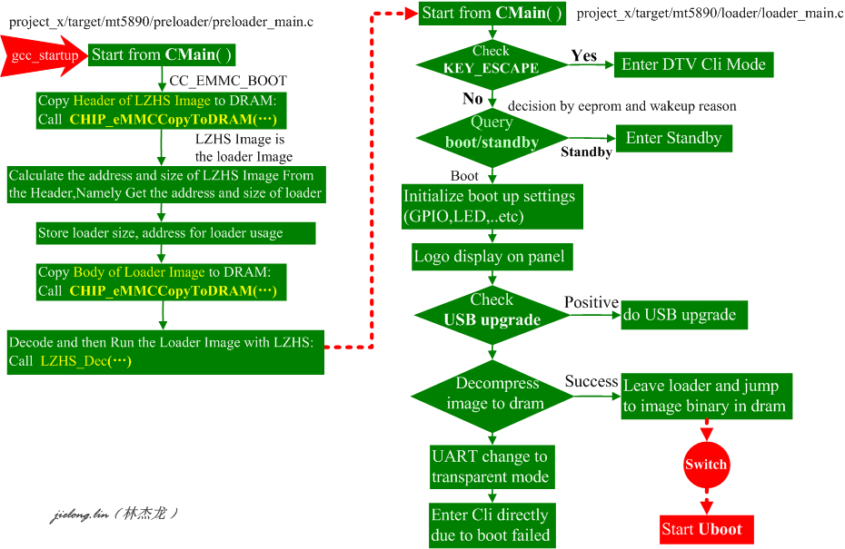

Slide 5
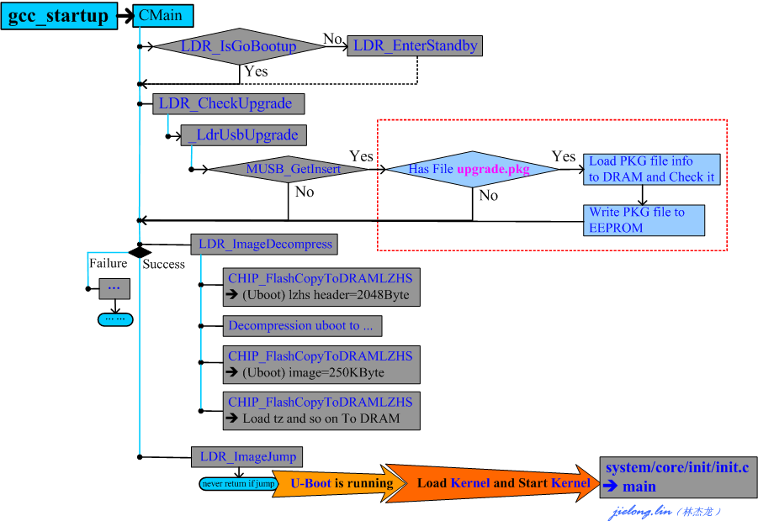
The Entry Point Of Single Thread Environment
upgrade

Slide 6
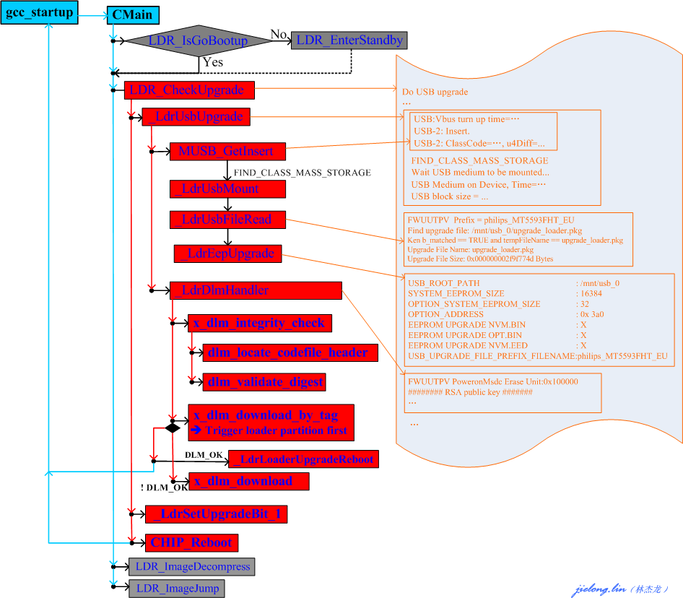
1
2
2
3

Slide 7
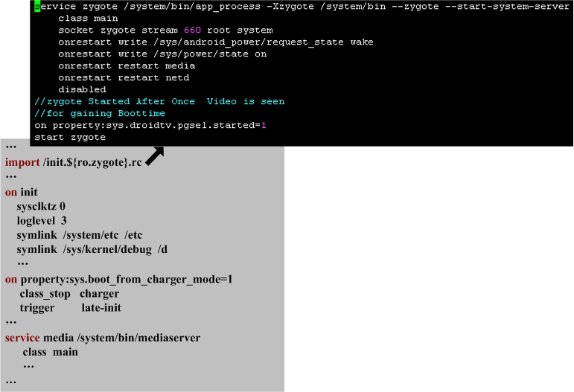
Android Entry Point And Parse init.rc
Intraduce init.rc File

Slide 8
Android Entry Point And Parse init.rc
#开头的表示注释
RC文件的结构主要由各个Section组成,RC文件的Section有三种类型:
import:实现导入其它RC文件;
import <PathFileName>
on:实现某一种action功能,即某种条件下触发一系统的Command,通常有一个trigger;
on <trigger>
<command>
... ...
<command>
service:实现系统的后台类服务进程;
service <name> <PathBinfileName> [ <argument> ... ]
<option>
... ...
<option>
每个Section下由一系统的Commands和Options组成,在解析RC文件时,会根据这三种Section
构建三个链表,分别是import_list,action_list,和service_list

Slide 9
Android Entry Point And Parse init.rc
trigger 用于表示触发某个Action的条件, 主要包括:
boot
➔当/init.conf加载完毕时触发Action
<name>=<value>
➔当<name>被设置为<value>时触发Action
device-added-<path>
➔当设备<path>被添加时触发Action
device-removed-<path>
➔当设备<path>被移除时触发Action
service-exited-<name>
➔当服务<name>退出时

Slide 10
Android Entry Point And Parse init.rc
Command Set 1
exec <path> [ <argument> … ]
➔执行一个<path>指定的程序
export <name> <value>
➔设置一个全局变量
ifup <interface>
➔使能网络接口<interface>连接
import <filename>
➔引入其他的配置文件
hostname <name>
➔设置主机名
chdir <directory>
➔切换工作目录
chmod <octal-mode> <path>
➔设置访问权限
chown <owner> <group> <path>
➔设置用户和组
chroot <directory>
➔设置根目录
class_start <ServiceClass>
➔启用类中的service
class_stop <ServiceClass>
➔停止类中的service
domainname <name>
➔设置域名
insmod <path>
➔安装模块
mkdir <path> [mode] [owner] [group]
➔创建一个目录,并指定权限,用户和组
mount <type> <dev> <dir> […]
➔加载指定设备到目录下
➔其中[…]包括”ro”,”rw”,”remount”,”noatime”

Slide 11
Android Entry Point And Parse init.rc
Command Set 2
setprop <name> <value>
➔设置系统属性
setrlimit <resource> <cur> <max>
➔设置资源访问权限
start <service>
➔开启服务
stop <service>
➔停止服务
symlink <target> <path>
➔创建一个动态链接
sysclktz <mins_west_of_gmt>
➔设置系统时钟
trigger <event>
➔触发事件
write <path> <string> [<string>…]
➔向<path>路径的文件写入多个<string>

Slide 12
Android Entry Point And Parse init.rc
Option 描述service的相关配置,即init何时并如何运行service
critical
➔设置服务在4分钟内退出多于4次,设备将重启并进入恢复模式
disabled
➔设置服务不会自动启动,必须指定服务名进行启动
setenv <name> <value>
➔设置已启动的进程的环境变量<name>的值<value>
socket <name> <type> <perm> [ <user> [ <group> ] ]
➔创建一个名为/dev/socket/<name>的unix domain socket,并传送它的fd到已启动的进程,
<type>必须为”dgram”或”stream”,用户和组默认为0

Slide 13
Android Entry Point And Parse init.rc
user <UserName>
➔执行服务前改变用户名.当前默认为root.
group <GroupName> [<GroupName>…]
➔在执行服务前改变组,在第一个组后的组将设为进程附加组(由setgroups( )实现),当前默认root
oneshot
➔服务只启动一次,并在服务退出后不重启
class <name>
➔为service指定一个类别名.同样类名的所有的服务可以一起启动或停止.如果没有指定类别名
的服务,默认为”default”
onrestart
➔当服务重启时执行一个命令

Slide 14
How To Parse RC File

Slide 15
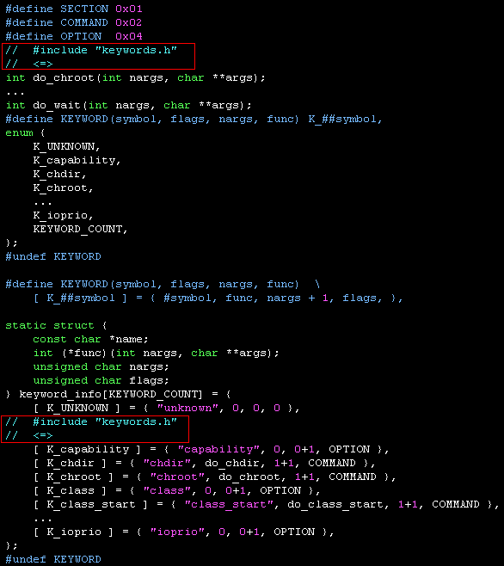
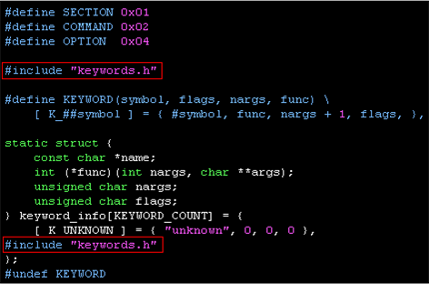
Android Entry Point And Parse init.rc
RC文件中的KEYWORD
system/core/init/ keywords.h
keyword有三种类型:
SECTION
COMMAND
OPTION
Init进程根据keyword_info[ ]结构体数组处理RC文件中的keyword

Slide 16
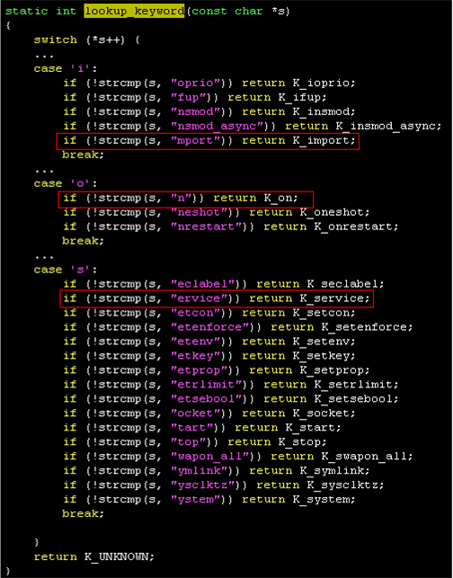

Slide 17
The Related Data Struct Definitions

Slide 18
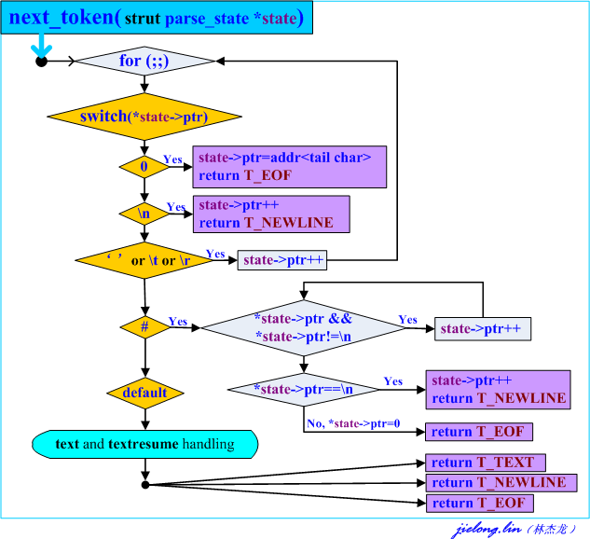

RC File Handle State Machine
扫描RC文件中的Token,
并根据不同的结束标志
输出对应的Token值:
T_EOF
T_TEXT
T_NEWLINE
对于TEXT, 它的结束标志有‘ ‘, ‘\t’, ‘\r’, ‘\n’

Slide 19
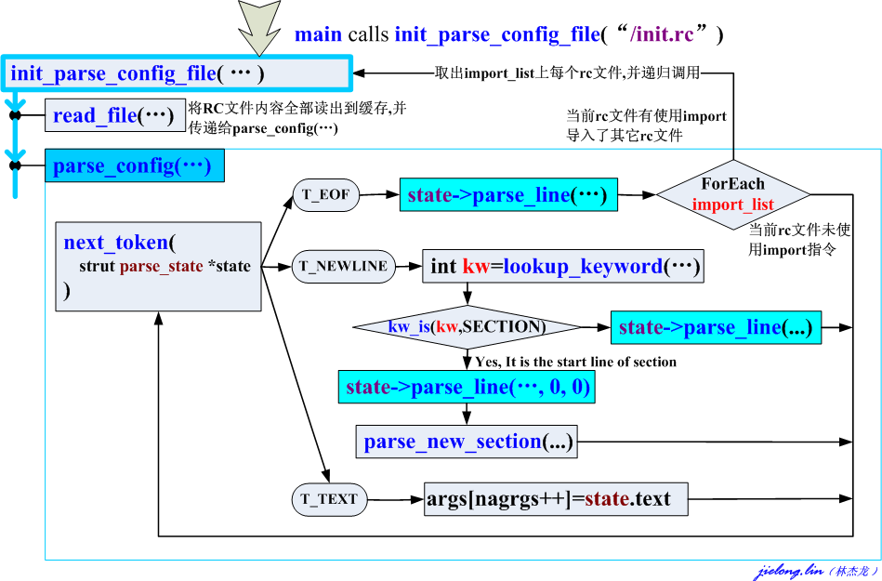
RC File Handle State Machine

Slide 20
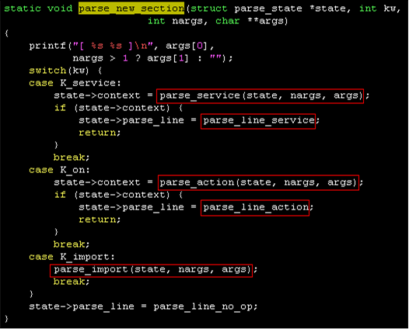
➔当处理一个Section的开始行时,调用parse_new_section
➔parse_new_section将Section分成单行或多行; 多行的处理
需要根据不同的Section进行更换parse_line函数

Slide 21
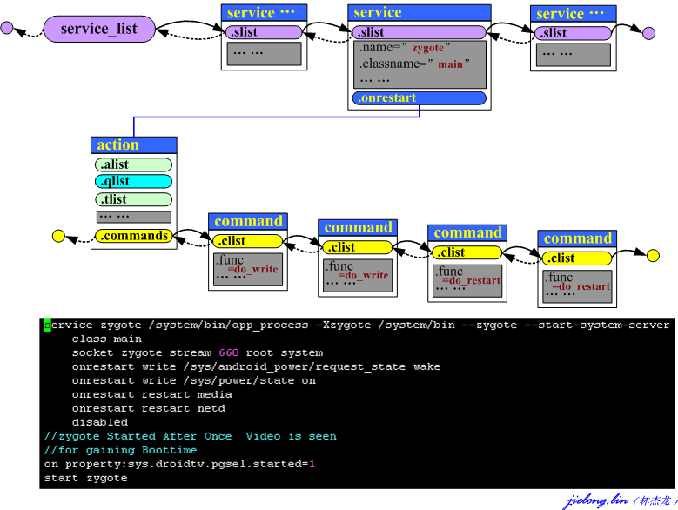

Slide 22
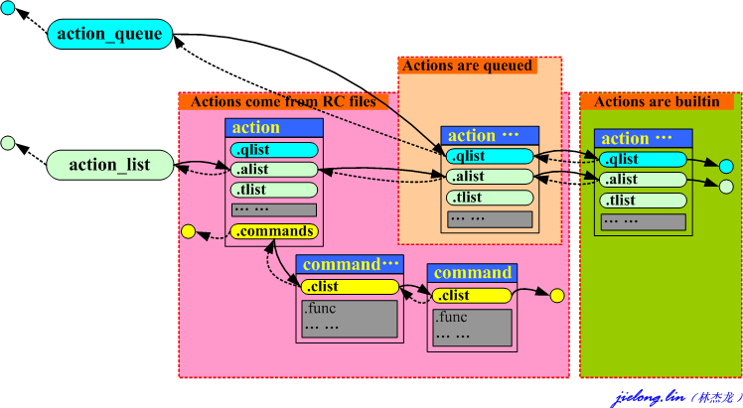
Action_for_each_trigger(
…,
action_add_queue_tail
)
queue_builtin_action(…)

Slide 24
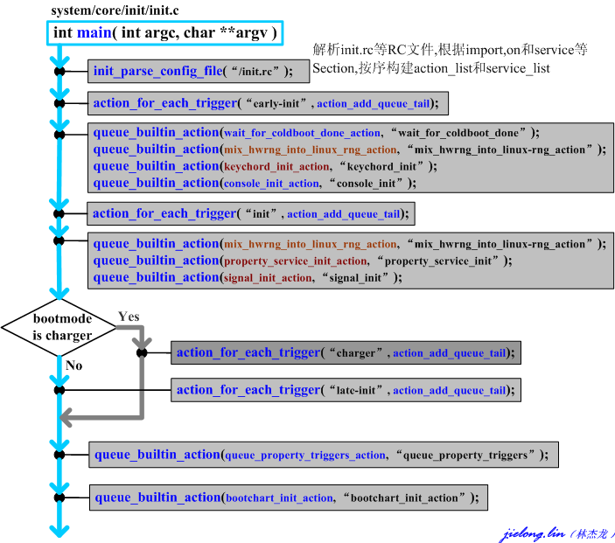

Slide 25
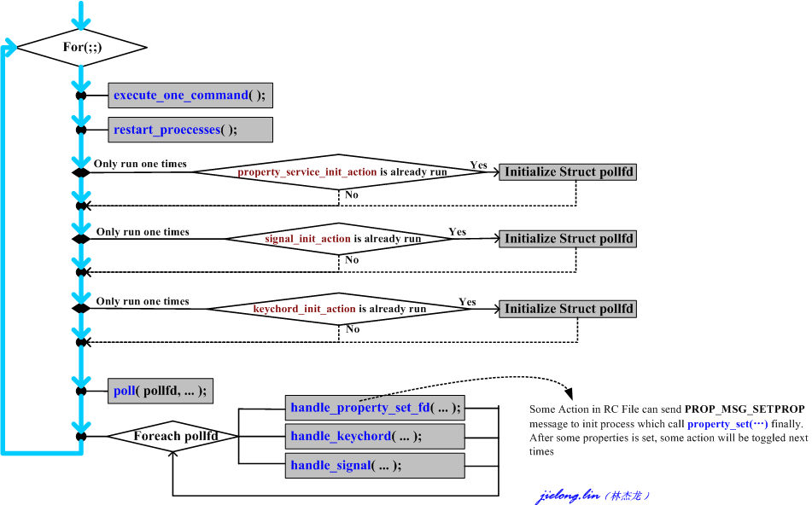

Slide 26
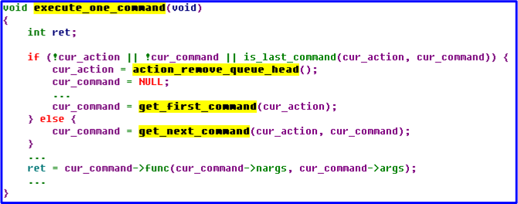
action_queue使用cur_action和cur_command处理每一个action和该action下的每一个command.
当cur_action为空或cur_commmand已是最后一个command,cur_action从action_queue中取出新的action,
cur_command更新为cur_action下的第一个command并执行command的对应函数
每次循环依次处理cur_action下的一个command

Slide 27
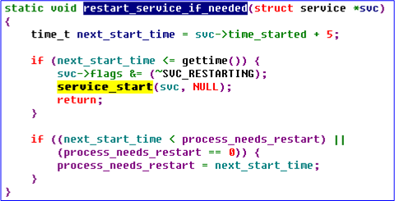
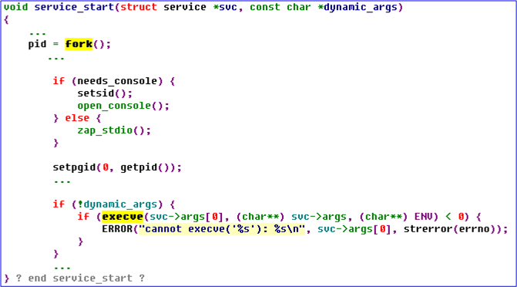
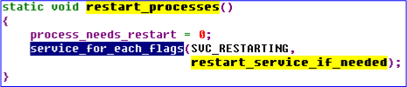
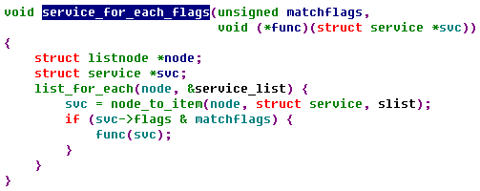
遍历service_list中所有service, 启动标志为SVC_RESTARTING的service,并清掉该标志以避免下一次循环时重复启动service

Slide 28
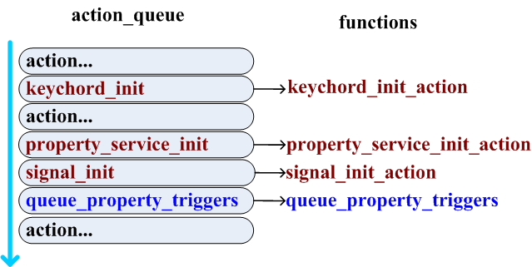
当执行过某个action之后,有些pollfd事件可以开始监听
Init进程在每次执行完一个command之后,关心着三种类型的事件:
➔系统属性值的变化: property
➔热键事件: keychord
➔进程间通信信号: signal

Slide 29
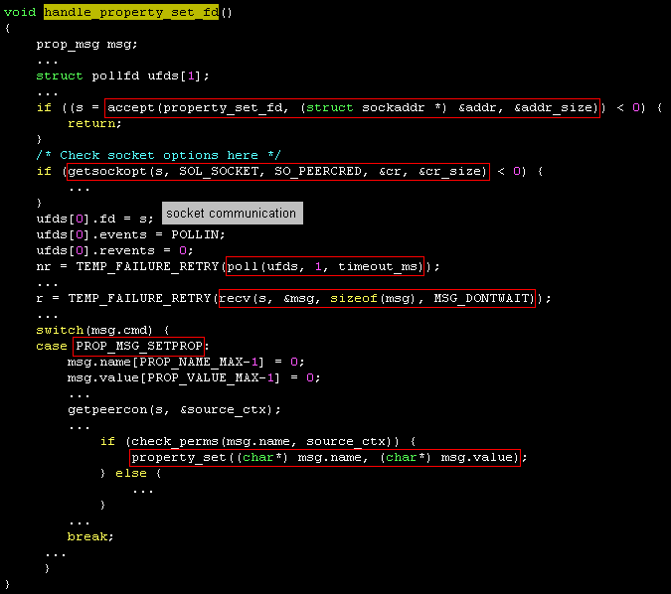
有些action或service,会在自己的command列表中实现setprop功能,这时当该action或service运行时,
setprop就会被触发,从而往pollfd所绑定的socket中发送Property相关的设置信息

Slide 30
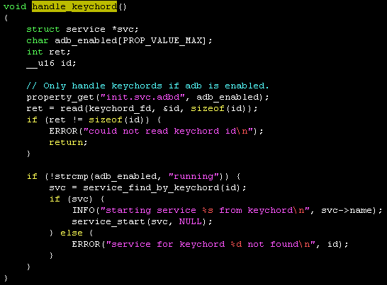
主要用于处理热键方式启动的service

Slide 31
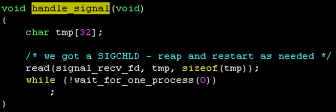
主要用于处理SIGCHLD信号的事件.
无论进程是正常终止,还是不正常终止,都会向内核发送SIGCHLD信号.
由于Init进程在处理Action或Service时,fork出多个子进程,当Init进程不等待子进程结束,子进程将有可能成为僵尸进程(zombie),从而浪费系统资源.因此需要对SIGCHLD信号做出处理

Slide 32
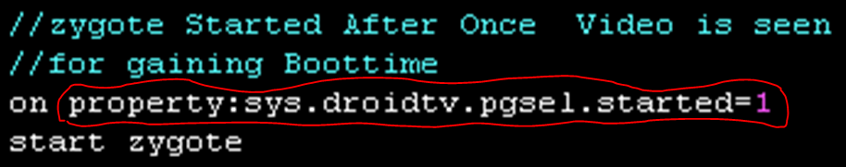
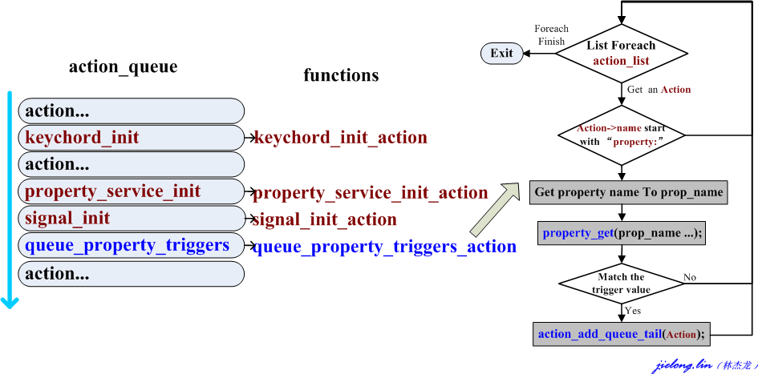
Action的条件触发
当执行到queue_property_triggers的Action时,
会将当前action_list中所有条件触发的Action
并且满足触发条件的Action全部压入action_queue.
所以该Action也是比较晚才被执行.
当然,如果有些Action触发条件还不满足的话,
那么它就永远不会被执行了

Slide 33
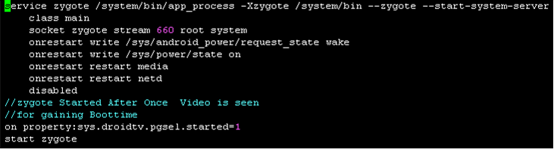
How To Start Zygote
struct service {
.name="zygote",
.classname="main",
.args[0]="/system/bin/app_process",
...
} svc;
当 sys.droidtv.pgsel.started 等于 1 时

Slide 34
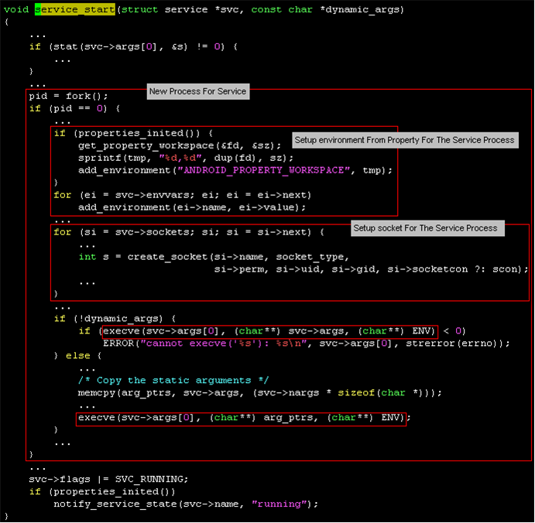
svc->args[0]=“/system/bin/app_process”

Slide 35
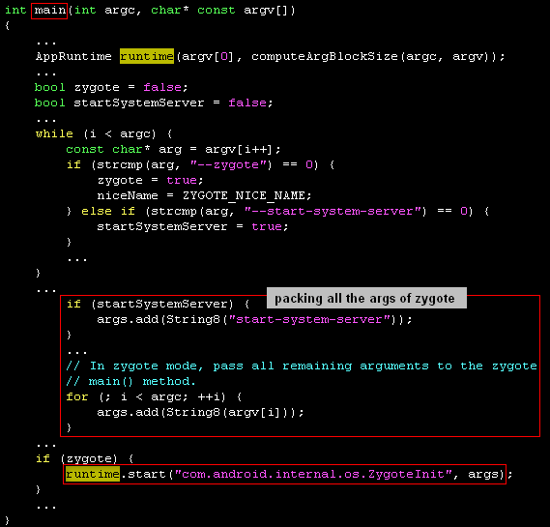


Where is the "/system/bin/app_process" located in ?

Slide 36
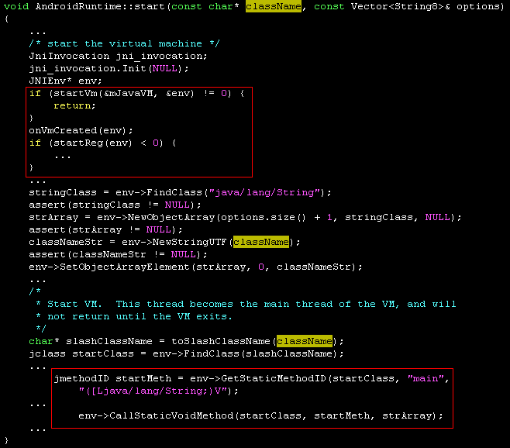
启动JAVA虚拟机,创建虚拟机环境,注册JNI接口
根据"com.android.internal.os.ZygoteInit"
加载ZygoteInit类并运行main函数
Notes:
/home/mtk_2k15/devprod/frameworks/base/core/jni/AndroidRuntime.cpp

Slide 37
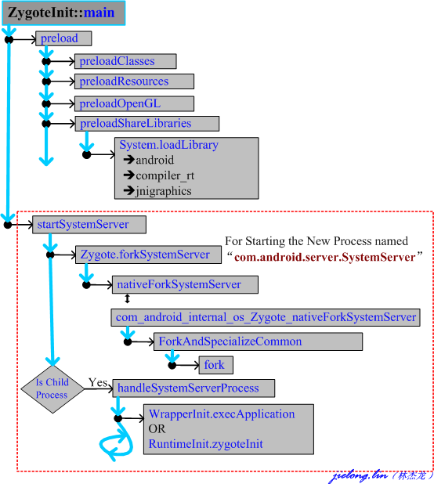
Notes:
frameworks/base/core/java/com/android/internal/os/ZygoteInit.java

Slide 38
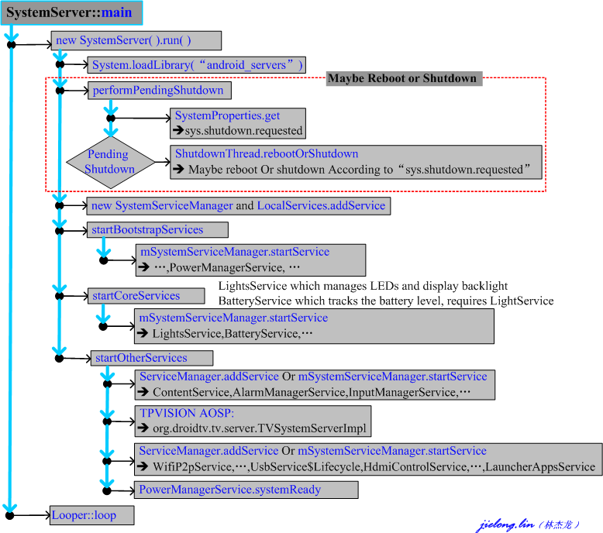

Slide 39
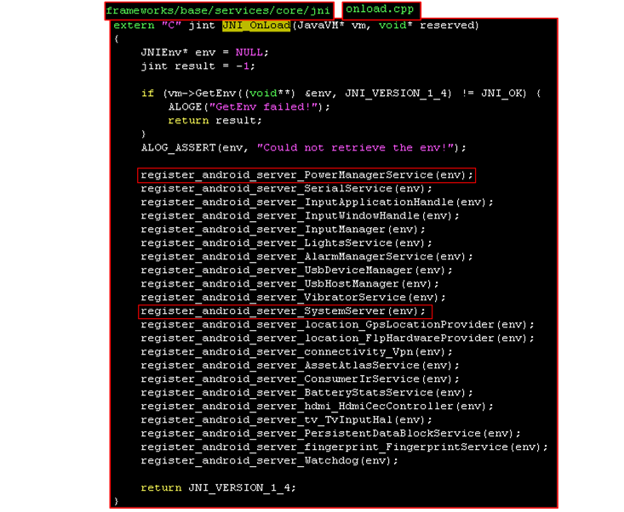
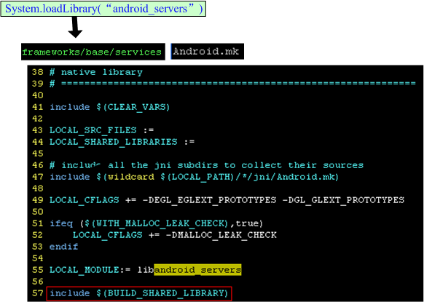

Slide 40
